Slide 1
Big Data
Master Informatique médicale et science des données
Animé par:
GUIGUEMDÉ Rodrigue
KALMOGO Roland

Slide 2
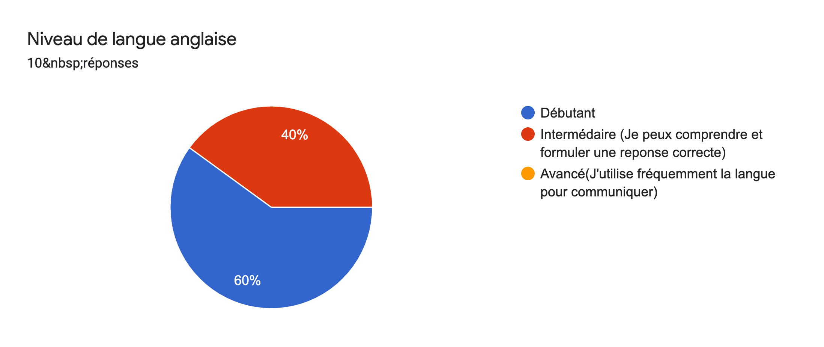
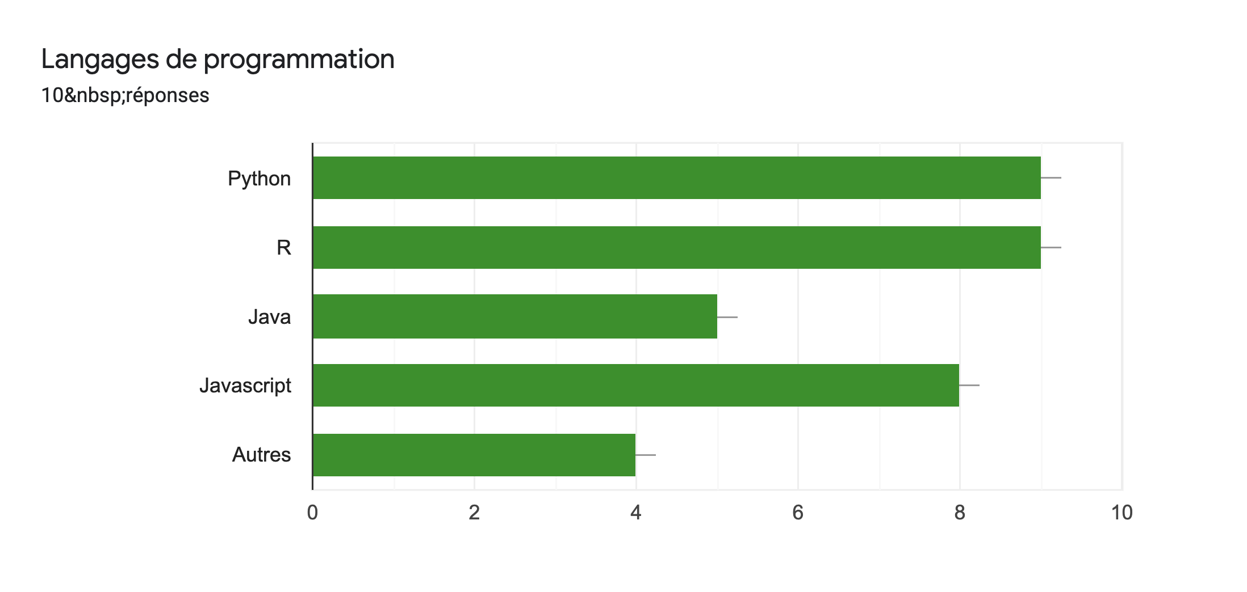
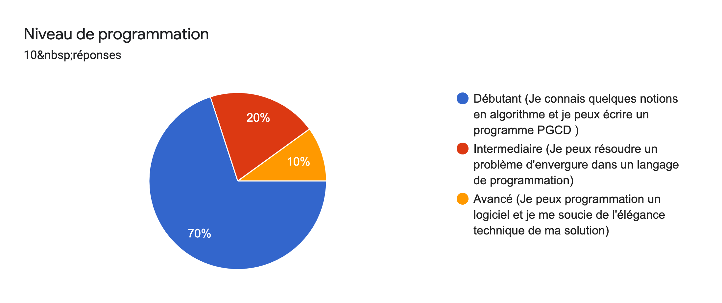
Retour sur le sondage (10 répondants)

Slide 3
Retour sur le sondage: Orientation
Minimiser l’utilisation de l’anglais
Adopter Python comme langage de programmation
Aller un peu loin dans les détails pour permettre à tous de se familiariser avec les nouveaux concepts

Slide 4
Plan
Introduction au Big Data
Vue détaillée des concepts
Les applications
Les algorithmes
Les systèmes du BD
Quelques outils pratique (Spark)
L’ontologie médicale
Etude détaillée de quelques concepts
L’analyse des graphes
La similarité des patients
Les réseaux de neurones

Slide 5
Plan
Introduction au Big Data
Vue détaillée des concepts
Les applications
Les algorithmes
Les systèmes du BD
Quelques outils pratique (Spark)
L’ontologie médicale
Etude détaillée de quelques concepts
L’analyse des graphes
La similarité des patients
Les réseaux de neurones

Slide 6
Introduction au Big Data

Slide 7
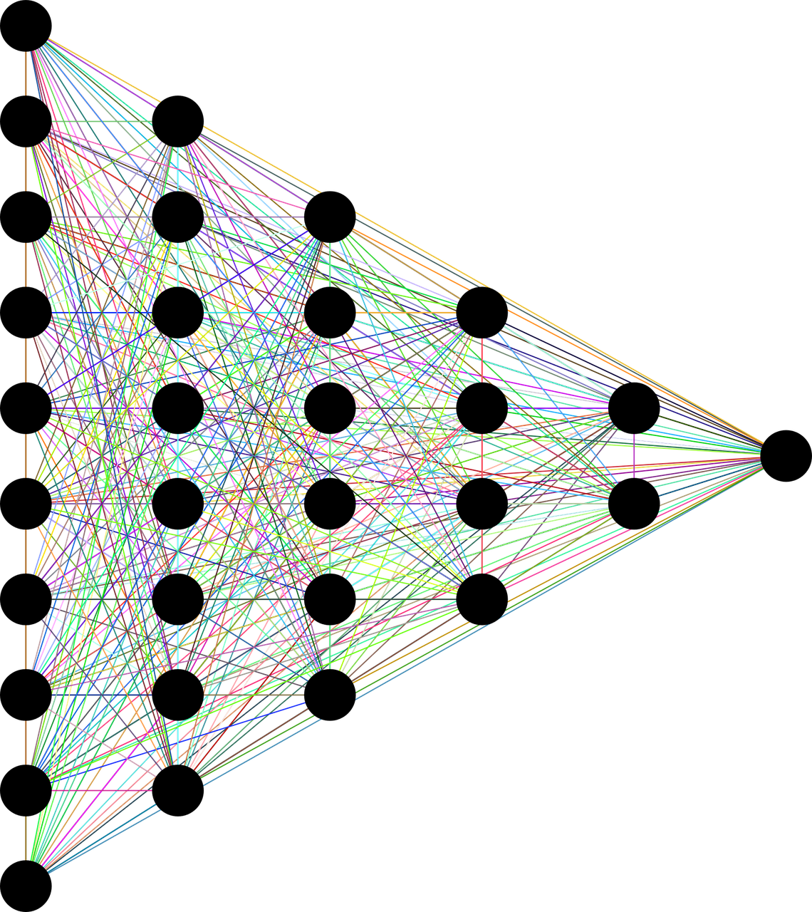
Introduction - Quelques utilisations possibles
Big Data Systems
Collectes des données sanitaires
Techniques d’exploitation de données
Prédictions de risques de maladies
Recommandation de soins médicaux
Classification des patients
Recherche de patients similaires

Slide 8
Introduction - Problèmes des systèmes sanitaires
Budget élevé
Burkina: ~ 400 milliard de FCFA
USA: ~ 3800 milliard $USD

Slide 9
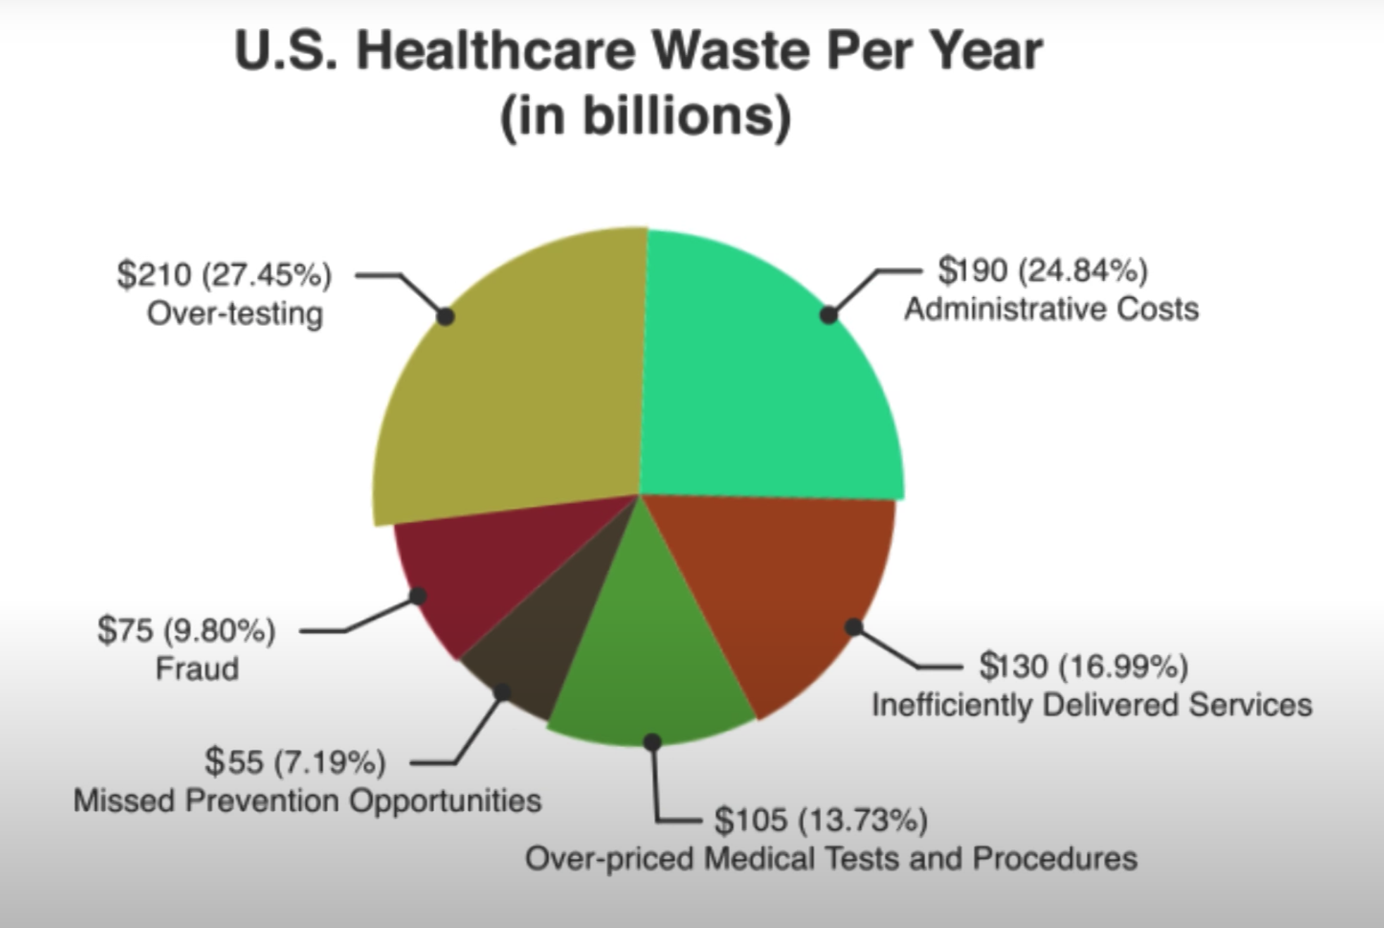
Introduction - Problèmes des systèmes sanitaires
Pertes énormes
Burkina: ? (DR. OUEDRAOGO au sécours):
USA:
Notes:
Burkina: - Projets abandonné/ non achevés
Redondances des investissement: Refaire la roue
Mauvaise organisation de la collecte de données
Dépenses redondantes tant pour la population que l’état

Slide 10
Introduction - Problèmes des systèmes sanitaires
Résultats dérisoires
Couverture sanitaire dans les différentes localités restent à désirer
Le nombre de décès qu’on pouvait éviter n’est pas négligeable
USA 200 000 - 400 000 décès par an
BF ?

Slide 11
Introduction - Problèmes des systèmes sanitaires
Diminuer les coûts
Diminuer les pertes
Augmenter la qualité
BIG DATA
BIG DATA

Slide 12
Introduction - Caractéristiques des données
Volume
Variété
Vélocité
Véracité
4 V
Big Data santé
BIG DATA
BIG DATA

Slide 13
Questions?
JAN.
FÉVR.
MARS
AVR.
MAI
JUIN
Insérez votre texte ici
Insérez votre texte ici
Insérez votre texte ici
Insérez votre texte ici
Insérez votre texte ici
Insérez votre texte ici
Insérez votre texte ici Insérez votre texte ici Insérez votre texte ici.
Insérez votre texte ici Insérez votre texte ici Insérez votre texte ici.
Insérez votre texte ici Insérez votre texte ici Insérez votre texte ici.
Insérez votre texte ici Insérez votre texte ici Insérez votre texte ici.
Insérez votre texte ici Insérez votre texte ici Insérez votre texte ici.
Insérez votre texte ici Insérez votre texte ici Insérez votre texte ici.

